Slide 1
C语言程序设计

Slide 2
本节内容
关于编程学习
计算机语言的发展史
C 语言的发展史及各种周边
开发环境的安装与搭建
第一个 C 语言程序：HelloWorld

Slide 3
什么是编程？

Slide 4


Slide 5
根据需求设计出来的一套标准化的流程

Slide 6
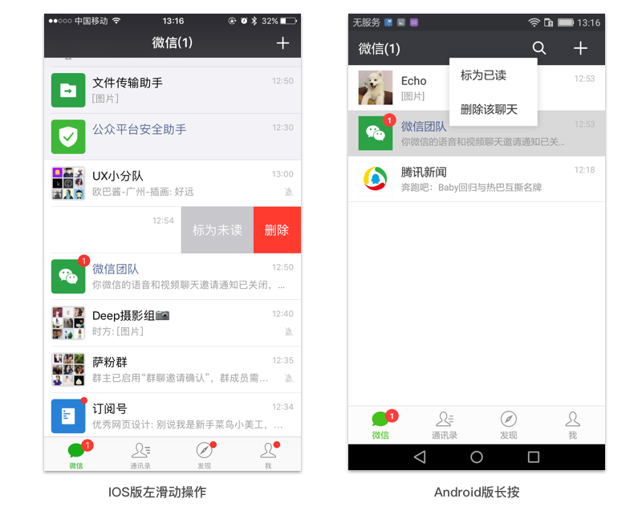

Slide 7
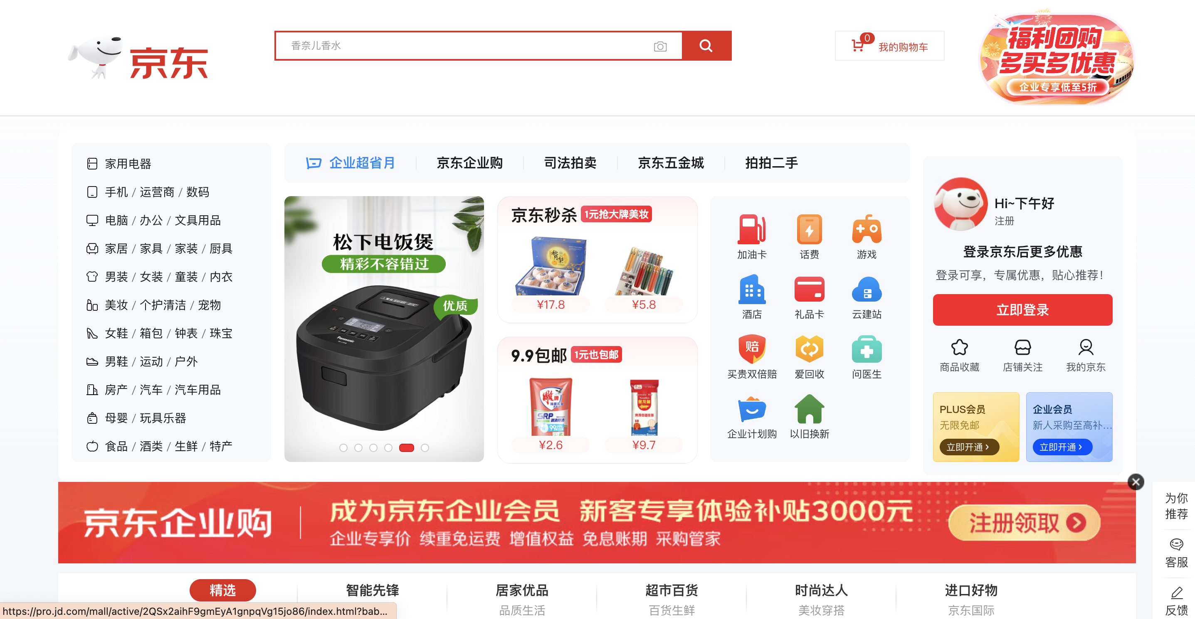

Slide 8
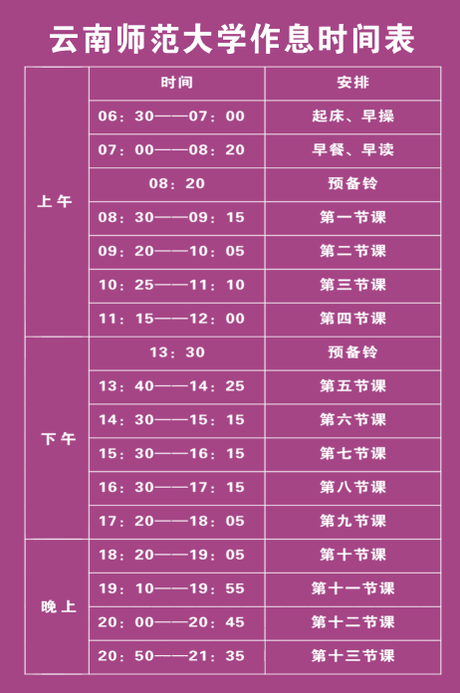

Slide 9

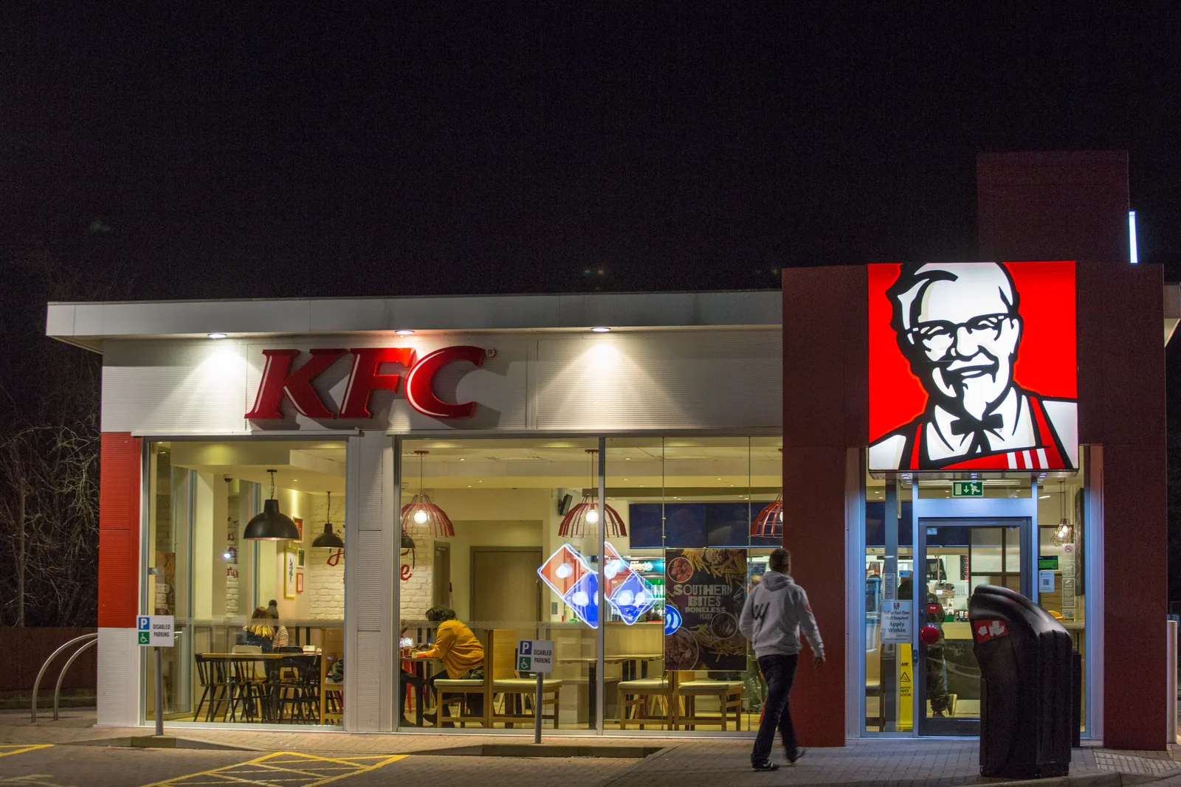

Slide 10
根据需求设计出来的一套标准化的流程
Notes:
写代码只是实现编程的其中一种手段，所以学某种编程语言只是学。。。。重要的是逻辑和思路

Slide 11
编程难吗？

Slide 12
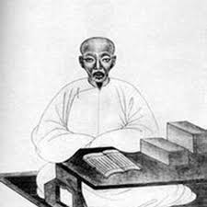
天下事有難易乎？為之，則難者亦易矣；不為，則易者亦難矣。人之為學有難易乎？學之，則難者亦易矣；不學，則易者亦難矣。
－－彭端淑

Slide 13
编程怎么学？

Slide 14
知识的学习与能力的获取是两条路

Slide 15
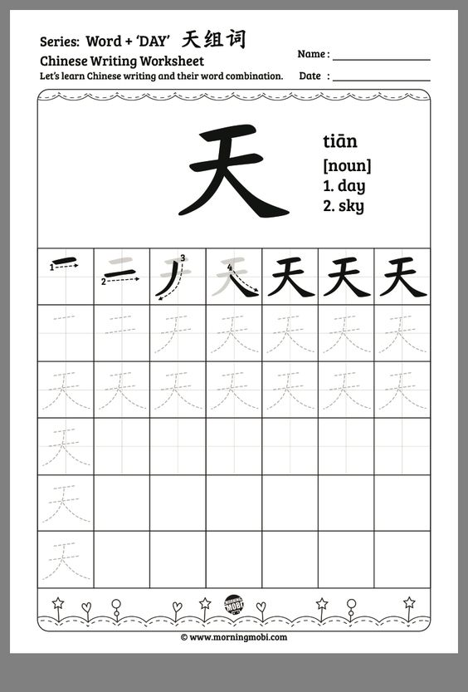

Slide 16
天气
天王
晴天
阴天
雨天
雨天
上天
航天
升天
西天
西天
昨天

Slide 17
模仿
重复
独立思考

Slide 18
怎样才能顺利通过考试并拿到高分？

Slide 19
真正掌握代码能力

Slide 20
给大家的建议
按照标准指法，每天至少练习半小时金山打字通
每次课讲解过的代码，至少独立练习 5 - 10 遍

Slide 21
计算机语言的发展史

Slide 22
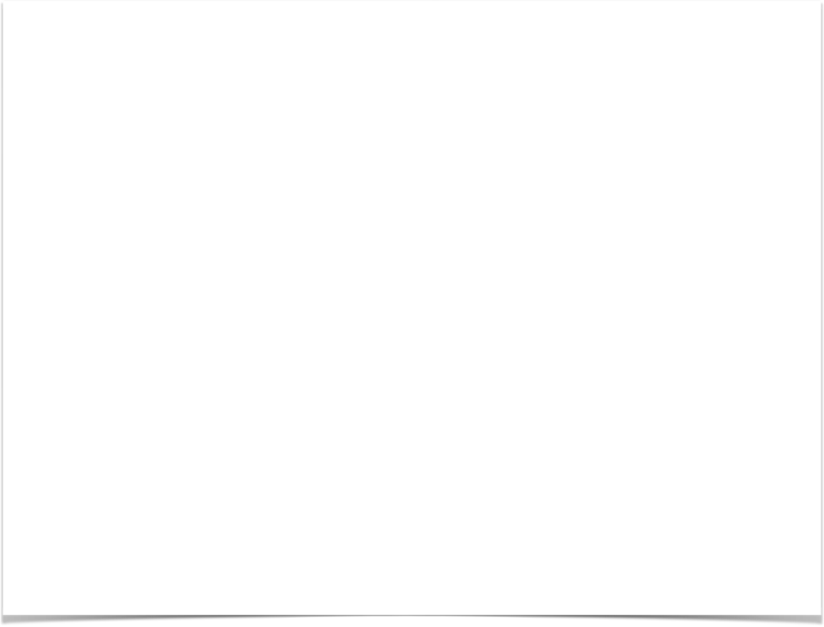
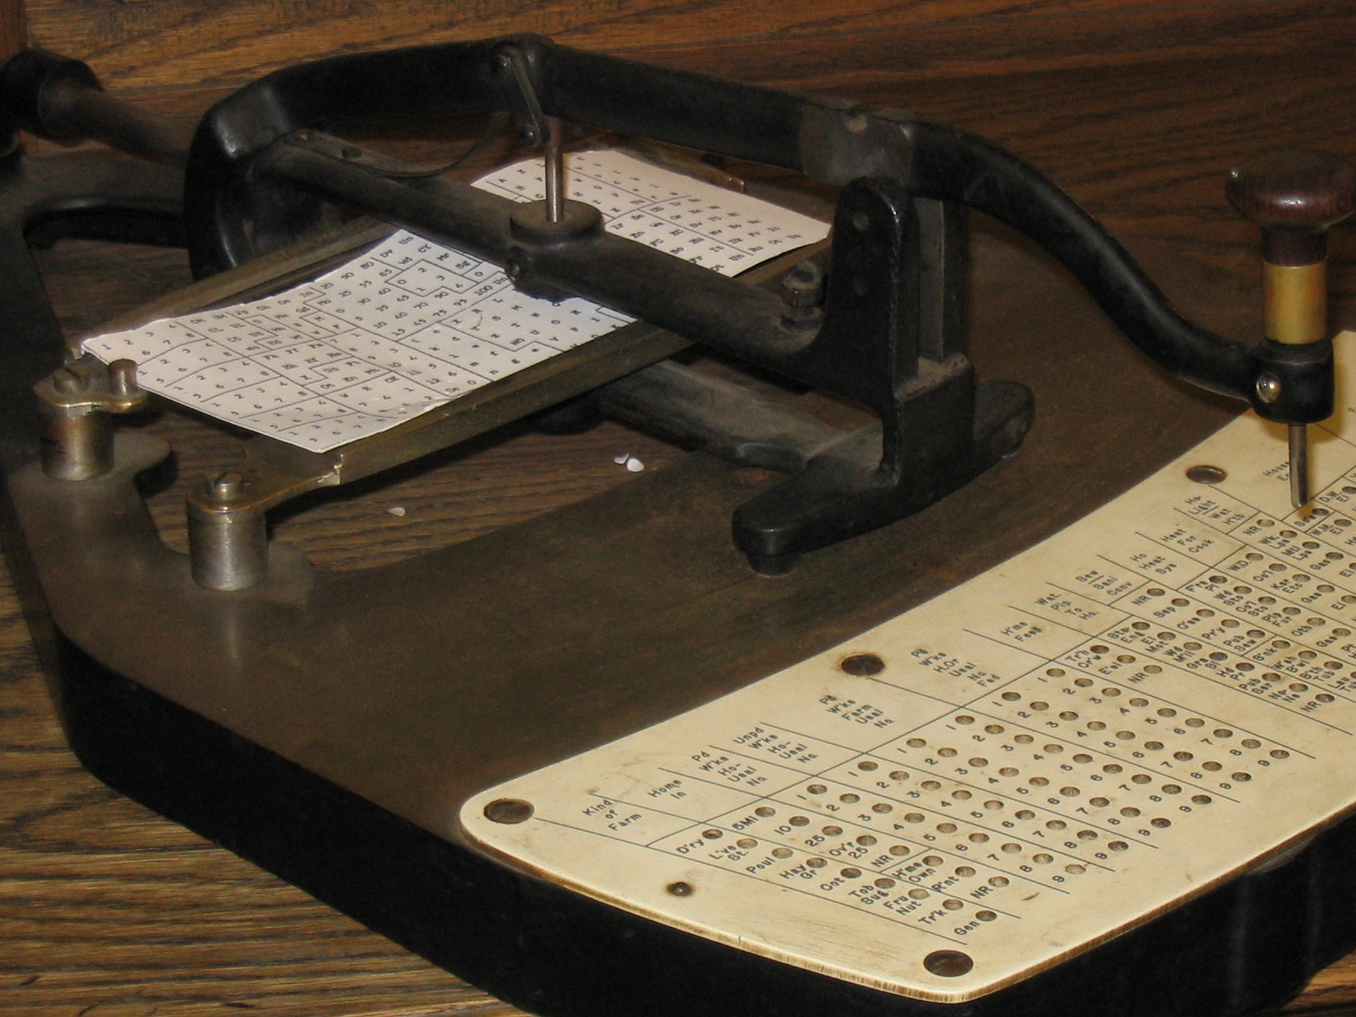
第一代编程语言（1940年前）－机器语言
霍列瑞斯式打孔机

Slide 23
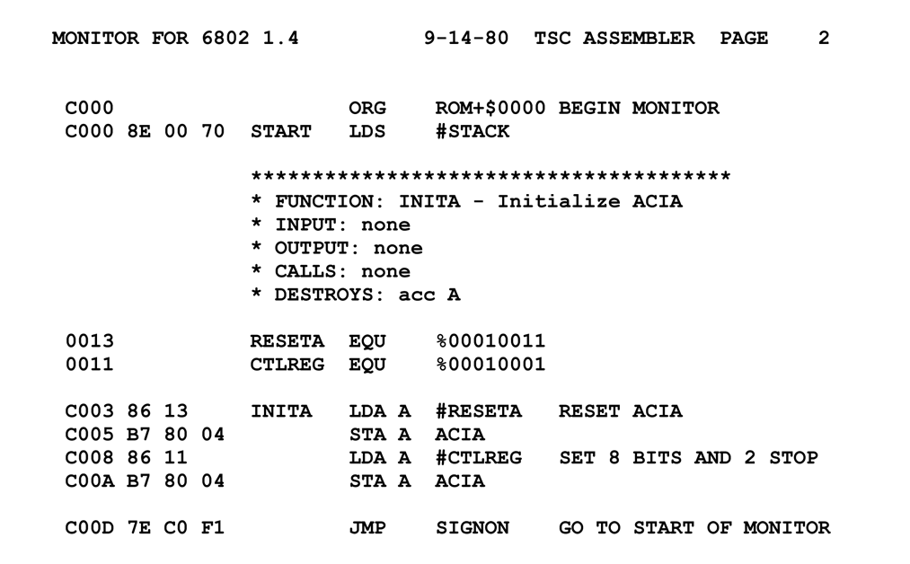
第二代编程语言（1940年代）－汇编语言

Slide 24
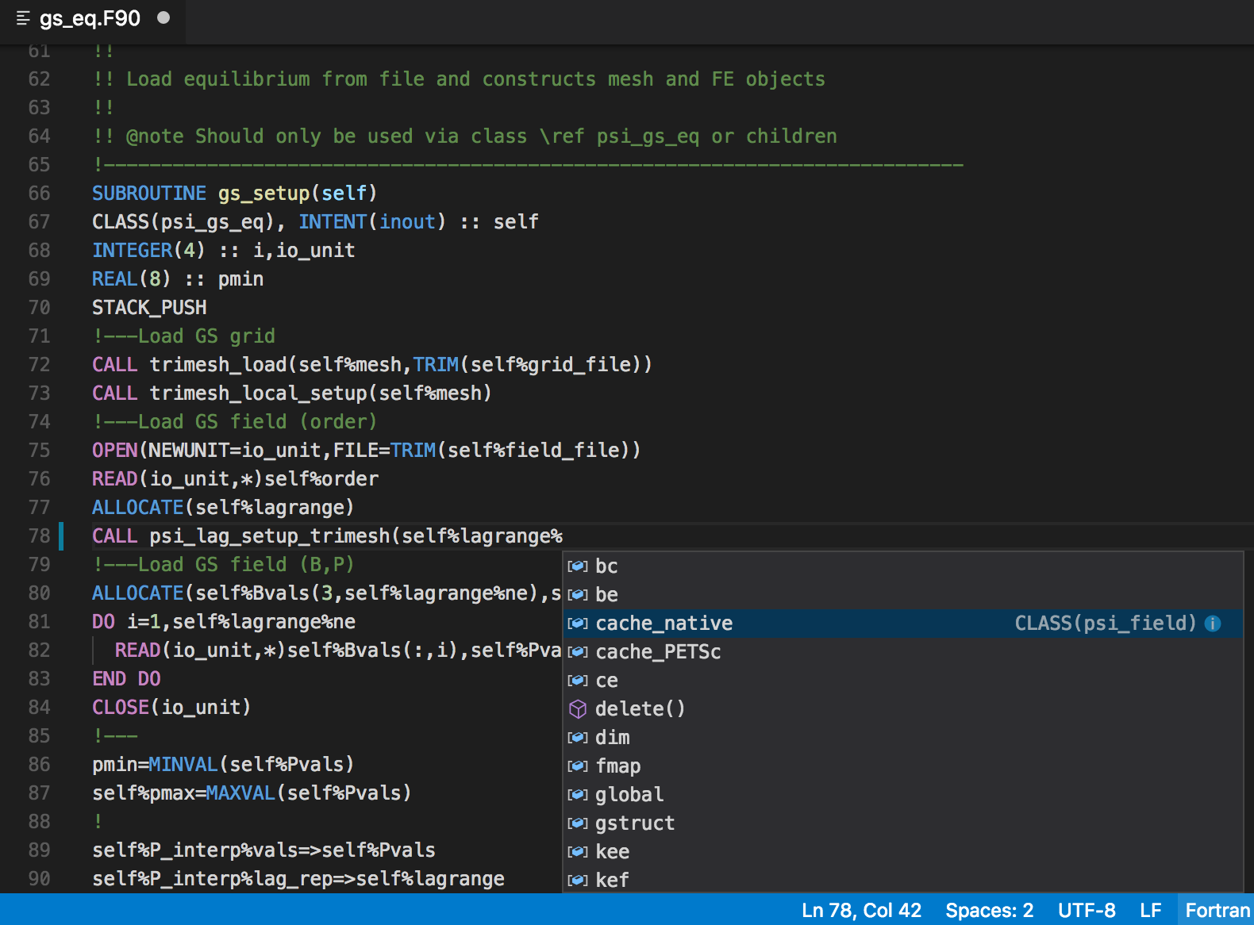

第三代编程语言（1950～至今）－高级语言
FORTRAN
LISP
Notes:
FORTRAN第一个

Slide 25

Notes:
（面向对象产生）

Slide 26
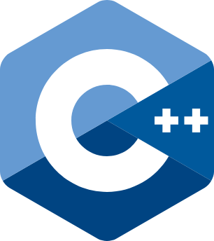

Slide 27





Slide 28
关于 C 语言

Slide 29

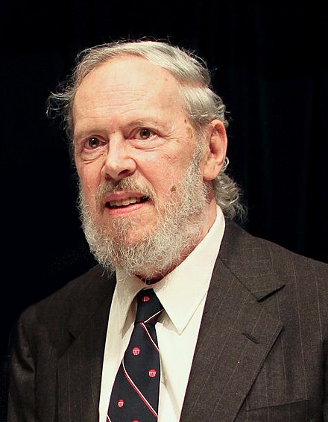
C 语言的起源产生
贝尔实验室的 Dennis Ritchie 在 1972 年开发了 C ，当时他正与 Ken Thompson 一起设计 UNIX 操作系统。然而 C 并不是完全由 Ritchie 构想出来的。它来自 Thompson 的 B 语言。
丹尼斯·麦卡利斯泰尔·里奇
Dennis MacAlistair Ritchie
Notes:
C语言之父、UNIX之父、黑客之父

Slide 30

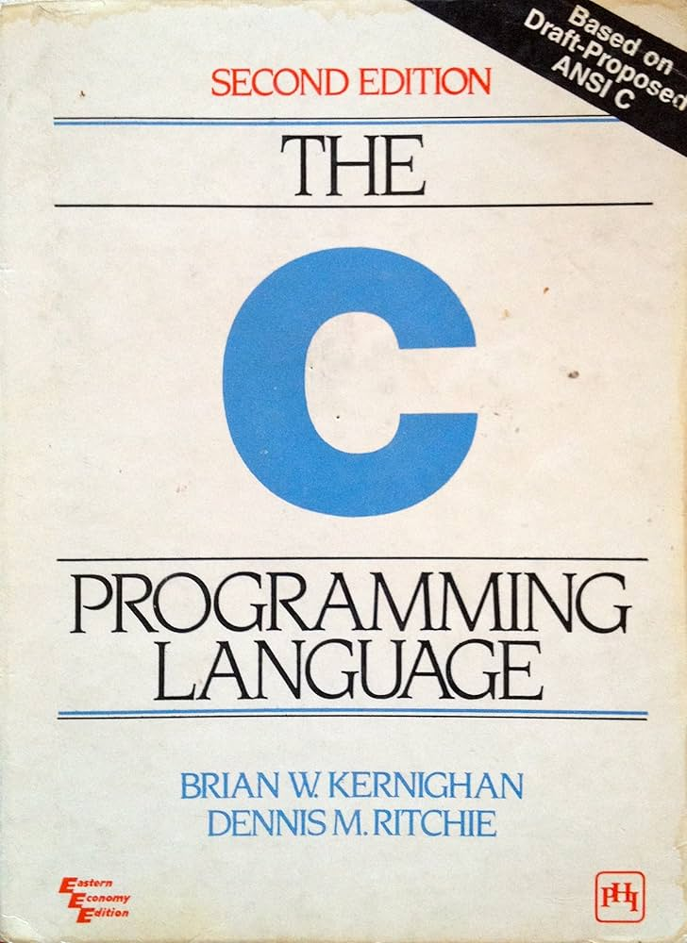
C 语言的起源产生
1978年，不朽名著《The C Programming Language》正式出版，C 语言从贝尔实验室走向世界。
1989年，美国国家标准协会，ANSI C89
1999年，国际标准化组织，ISO C99
2011年，国际标准化组织，ISO C11

Slide 31
C 语言的特点
高效
可移植性
功能强大灵活
面向开发人员
Notes:
访问硬件、操纵内存

Slide 32


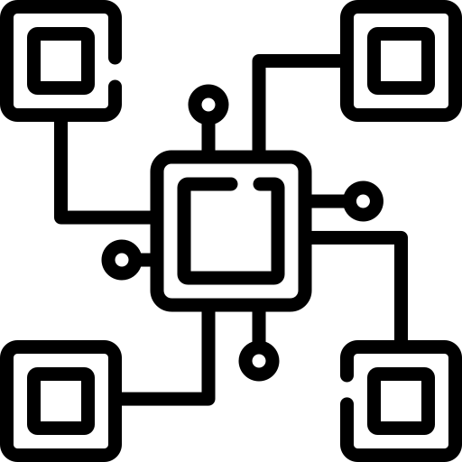

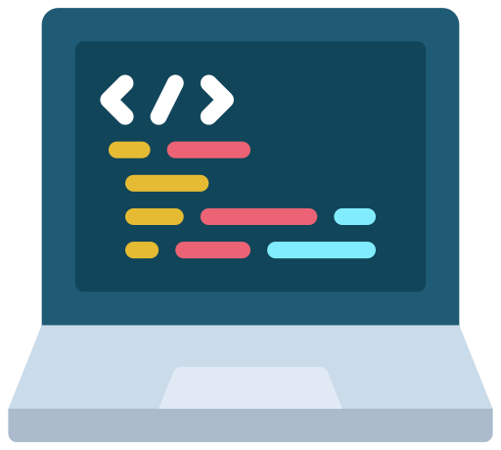



C 语言的应用领域
嵌入式开发
数据库
分布式
游戏开发 / 游戏引擎
编程语言
操作系统
桌面程序开发
虚拟化技术
Notes:
访问硬件、操纵内存

Slide 33
我们学 C 语言学什么？
数据类型
运算符与表达式
程序流程控制结构
数组和字符串
函数
指针
内存管理
复合类型
文件操作

Slide 34
开发环境的安装与搭建

Slide 35


开发环境 VS 开发工具
开发环境
开发工具

Slide 36


Slide 37
开发环境

Slide 38
开发工具

Slide 39


课程中使用的工具
Visual Studio
Sublime

Slide 40
工具下载地址
https://visualstudio.microsoft.com/zh-hans/downloads/
https://www.sublimetext.com/

Slide 41
第一个 C 语言程序：HelloWorld
#include <stdio.h>
int main(int argc, char const *argv[])
{
printf("HelloWorld\n");
return 0;
}

Slide 42
代码解析
C 语言的源文件扩展名为 .C
引入头文件
main函数的写法是固定的
程序总是从 main 函数开始执行
printf() 用来实现输出
将字符串放入printf()中会原样输出
\n 表示换行
语句总是以分号结束

Slide 43
C 程序的执行过程
编写代码
编译
执行
Notes:
.obj二进制字节码文件 Turbo c
.c -> .obj -> .exe

Slide 44
注释
// 单选注释
/*
  多行
  注释
*/

